Slide 1
ENGENHARIA DE SOFTWARE
Prof. Cássio Huggentobler de Costa @cassiocosta_

Slide 2
Agenda da Aula
Metodologias de Desenvolvimento de Softwares
Métodos Tradicionais x Ágeis
Métodos Ágeis
Processo de Software
Ciclo de Vida
Gerência de Projetos de Software

Slide 3
METODOLOGIAS ÁGEIS
Scrum, Extreme Programming (XP), e outros, estabeleceram princípios comuns compartilhados por todos esses métodos, criando a Aliança Ágil, estabelecendo o Manifesto Ágil (2001)
http://agilemanifesto.org/

Slide 4
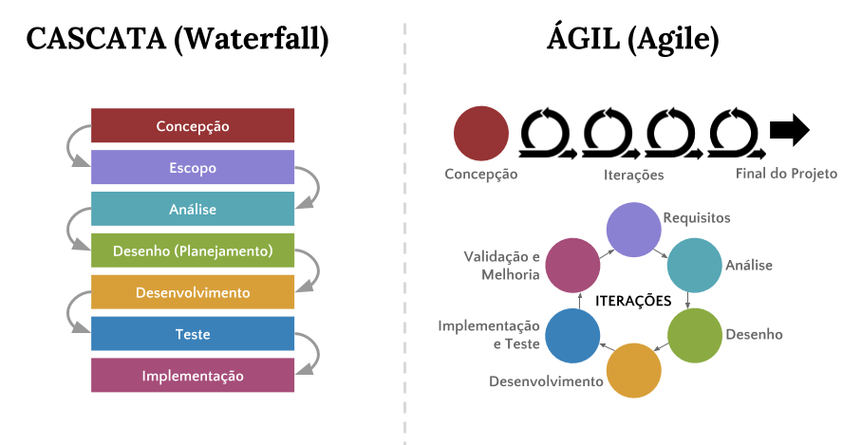

Slide 5
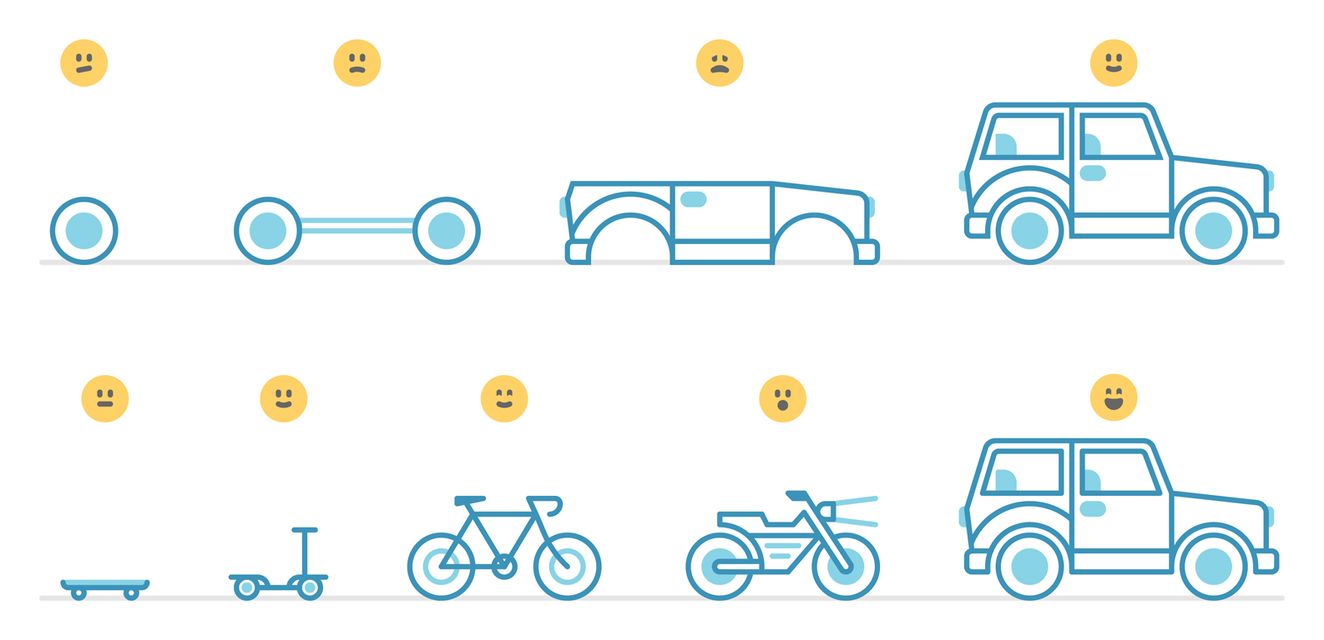

Slide 6
Manifesto Ágil
Conceitos chave do “Manifesto Ágil”:
Indivíduos e interações ao invés de processos e ferramentas
Software executável ao invés de documentação
Colaboração do cliente ao invés de negociação de contratos
Respostas rápidas a mudanças ao invés de seguir planos

Slide 7
Manifesto Ágil
O “Manifesto Ágil” não rejeita os processos e ferramentas, a documentação, a negociação de contratos ou o planejamento, mas simplesmente mostra que eles têm importância secundária quando comparado com os indivíduos e interações...
Esses conceitos aproximam-se melhor com a forma que pequenas e médias empresas trabalham e respondem a mudanças.

Slide 8
Extreme Programming (XP)
Metodologia ágil para equipes pequenas e médias que desenvolvem software baseado em requisitos vagos e que se modificam rapidamente.
Principais diferenças da XP para outras metodologias:
Feedback constante
Abordagem incremental
A comunicação entre as pessoas é encorajada
A maioria das regras da XP causam polêmica a primeira vista e muitas não fazem sentido se aplicadas isoladamente.

Slide 9
Extreme Programming (XP)
Principais valores:
Comunicação: manter o melhor relacionamento possível entre clientes e desenvolvedores, preferindo conversas pessoais a outros meios de comunicação.
Simplicidade: visa permitir a criação de código simples que não deve possuir funções desnecessárias, evitando funcionalidades que podem ser úteis no futuro.
Feedback constante: o programador terá informações constantes do código e do cliente, tendo freqüentemente uma parte do software totalmente funcional para avaliar.

Slide 10
Extreme Programming (XP)
A XP baseia-se em 12 práticas:
Planejamento: decidir o que é necessário ser feito e o que pode ser adiado no projeto, baseando-se em requisitos atuais, e não em requisitos futuros.
Entregas Frequentes: visa a construção de um sw simples, e conforme os requisitos surgem, há a atualização do sw.
Metáfora: são as descrições de um software sem a utilização de termos técnicos, com o intuito de guiar o desenvolvimento do software

Slide 11
Extreme Programming (XP)
A XP baseia-se em 12 práticas (continuação):
Projeto Simples: o programa desenvolvimento pelo método XP deve ser o mais simples possível e satisfazer os requisitos atuais, sem a preocupação de requisitos futuros.
Testes: focaliza a validação do projeto durante todo o processo de desenvolvimento. Os programadores desenvolvem o software criando primeiramente os testes.
Programação em pares: a implementação do código é feita em duplas, em um único computador. O desenvolvedor que está com o controle do teclado e mouse implementa o código, enquanto o outro observa procurando erros e possíveis melhorias, além de ambos estarem aprendendo um com o outro;

Slide 12
Extreme Programming (XP)
A XP baseia-se em 12 práticas (continuação):
Refatoração: focaliza o aperfeiçoamento do projeto do software e está presente em todo o desenvolvimento. Deve ser feita apenas quando é necessário, ou seja, quando percebe-se que é possível simplificar o módulo atual sem perder nenhuma funcionalidade.
Propriedade coletiva: o código do projeto pertence a todos os membros da equipe. Qualquer pessoa que perceba que pode agregar valor ao código, pode fazê-lo, desde que faça a bateria de testes necessárias.
Integração contínua: é a prática de interagir e construir o sistema de software várias vezes por dia, mantendo os programadores em sintonia, além de possibilitar processos rápidos.

Slide 13
Extreme Programming (XP)
A XP baseia-se em 12 práticas (continuação):
40 horas de trabalho semanal: não deve fazer horas-extras constantemente.
Cliente presente: é fundamental a participação do cliente durante todo o desenvolvimento do projeto.
Código padrão: padronização na arquitetura do código, para que este possa ser compartilhado entre todos os programadores.

Slide 14
Processo de Software
Conjunto de atividades, métodos, práticas e transformações que guiam pessoas na produção de um software
Um processo eficaz deve, claramente, considerar:
As relações entre as atividades
Os artefatos produzidos no desenvolvimento
As ferramentas
Os procedimentos necessários
A habilidade, treinamento e motivação do pessoal envolvido.

Slide 15
Definição de Processos
No centro da arquitetura de um processo de desenvolvimento estão algumas atividades chave:
Análise e especificação de requisitos
Projeto
Desenvolvimento
Testes

Slide 16
Definição de Processos
Envolve a escolha de um modelo de ciclo de vida
O detalhamento (decomposição) de suas macro-atividades
Escolha de métodos
Escolha de técnicas
Escolha de roteiros (procedimentos)
Definição dos recursos e artefatos que serão desenvolvidos

Slide 17
Definição de Processos
Devem ser definidos caso a caso
Devem considerar:
As especificidades de cada aplicação
A tecnologia a ser utilizada na sua construção
A organização onde o produto será desenvolvido
O grupo de desenvolvimento

Slide 18
O objetivo de se definir um processo de software é favorecer a produção de sistemas de alta qualidade, atingindo as necessidades dos usuários finais, dentro de um cronograma e orçamento previsíveis.

Slide 19
Escolha de um modelo de Ciclo de Vida
Um modelo de ciclo de vida organiza as macro-atividades básicas, estabelecendo precedência e dependência entre as mesmas.
Pode ser entendido como passos ou atividades que devem ser executados durante um projeto

Slide 20
Fatores que influenciam a definição de um processo
Tipo de software (sistema de informação, sistema de tempo real, etc.);
Paradigma (orientado a objetos, etc.);
Domínio da aplicação;
Tamanho;
Complexidade;
Características da equipe...

Slide 21
Definição de Processos Padrão
São coleções de ativos de processo de software para uma organização
Pode-se adaptar o processo padrão para alguma situação específica
Para apoiar a definição de processos existem diversas normas e modelos de qualidade: ISO9001, ISO/IEC 12207, ISO/IEC 15504, CMM, CMMI, MPS.BR
O objetivo dessas normas é apontar características que um bom processo de software tem que apresentar, deixando a organização livre para estruturar essas características segundo sua própria cultura
Notes:
CMMI = Capability Maturity Model Integration

Slide 22
Ciclo de Vida de um Software
De maneira geral, o ciclo de vida de um software envolve as seguintes fases:
Planejamento
Levantamento, Análise e Especificação de Requisitos
Projeto
Implementação (codificação)
Testes
Entrega e Implantação
Operação (produção)
Manutenção

Slide 23
Ciclo de Vida - 1. Planejamento
É o momento onde se conhece o projeto, o escopo, a empresa;
Monta-se e organiza a equipe inicial e os parceiros;
Formaliza-se o contrato de trabalho.

Slide 24
Ciclo de Vida - 2. Análise e Especificação de Requisitos
É o onde o processo de levantamento de requisitos é intensificado
Definição do escopo e identificação dos requisitos
Compreender o domínio do problema
Compreender as funcionalidades e comportamentos esperados
Uma vez identificados os requisitos do sistema, estes devem ser modelados, avaliados e documentados.
Construção de um modelo descrevendo o que o software tem que fazer (e não como fazer)

Slide 25
Ciclo de Vida - 3. Projeto
Fase responsável por incorporar os requisitos tecnológicos aos requisitos essenciais do sistema, modelados na fase anterior
Requer que a plataforma de desenvolvimento seja conhecida
Envolve duas grande etapas:
Projeto da arquitetura do sistema
Projeto detalhado

Slide 26
Ciclo de Vida - 3. Projeto
Projeto da Arquitetura do Sistema
Objetiva definir a arquitetura geral do software, tendo como base o modelo construído na fase de análise de requisitos
Deve descrever a estrutura de nível mais alto da aplicação e identificar seus principais componentes
Projeto Detalhado
Objetiva detalhar o projeto de software para cada componente identificado na etapa anterior
Os componentes devem ser sucessivamente refinados em níveis de maior detalhamento, até que possam ser codificados e testados.

Slide 27
Ciclo de Vida - 4. Implementação
Tradução do projeto em uma forma passível de execução pela máquina
Também chamada de fase de desenvolvimento
Cada unidade de software do projeto detalhado é escrita

Slide 28
Ciclo de Vida - 5. Testes
Inclui diversos níveis de testes, como por exemplo:
Teste de unidade
Teste de integração
Teste de sistema
Inicialmente cada unidade de software deve ser testada e os resultados documentados
Os diversos componentes devem ser integrados sucessivamente até se obter o sistema
Finalmente o sistema como um todo deve ser testado

Slide 29
Ciclo de Vida - 6. Entrega e Implantação
Depois de testado, o software deve ser colocado em produção
Objetiva estabelecer que o software satisfaça os requisitos dos usuários
Isso é feito instalando o software e conduzindo testes de aceitação (validação)
Necessita-se:
Treinar o usuário
Configurar o ambiente de produção
(Converter bases de dados)

Slide 30
Ciclo de Vida - 7. Operação
É a fase em que os usuários utilizam o software em ambiente de produção.

Slide 31
Ciclo de Vida - 8. Manutenção
O software sempre necessita de mudanças depois de entregue para o usuário
Muitas vezes, em função do porte e do tipo de manutenção necessária, essa fase pode requerer um novo processo

Slide 32
Essas fases aparecem geralmente
Análise
Requisitos de Software
Projeto
Especificação funcional; desempenho; interfaces
Codificação
Estr.Dados; Aquit.Sw.
Teste
Programa
Manutenção
‹#›

Slide 33
Gerência de Projeto de Software
Envolve:
Produtos: a primeira coisa a se fazer é definir o escopo do projeto, fazendo um levantamento de requisitos inicial, decompondo o problema (dividir para conquistar).
Sistema
Sub-sistemas
Módulos
Sub-módulos ou funções
Processos
Pessoas: várias pessoas exercendo diferentes papeis como gerente de projeto, analistas, projetistas, engenheiro de software, programadores, engenheiros de testes, gerente da qualidade, clientes e usuários

Slide 34
Atividades Típicas da Gerência de Projetos
Determinação do escopo do software;
Definição do processo de software do projeto;
Realização de estimativas;
Estimativa de tamanho;
Estimativa de esforço;
Estimativa (alocação) de recursos;
Estimativa de tempo (elaboração do cronograma do projeto);
Estimativa de custos;
Gerência de riscos;
Elaboração do plano de projeto.

